Slide 1
THEME:CONCEPTION D’une application de rencontre entre personnels de sante et patient: MEDAPP
Présenté par :
MANPHO NGUEDA Murhiell (21S2783)
NZOEU NGOUANEA Brice Guenole (18T2415)
JOU TCHASSI Idriss Jordan(18T2484)
MIESSOK Eric cedric junior(18T2523)
KAMTA Blerio cabrel(18T2731)
GROUPE 9
SUPERVISER PAR: DR MONTHE
VALERY

Slide 2
PLAN DE PRESENTATION
INTRODUCTION
ANALYSE FONCTIONNELLE ET TECHNIQUE DU THEME PRINCIPAL
PRESENTATION DES RESULTATS OBTENUS
DEMO SUR L’APPLICATION
CONCLUSION ET PERSPECTIVES

Slide 3
INTRODUCTION (1/3)
Contexte du PROJET
Presentation Du theme

Slide 4
Le thème que nous avons proposé est celui de la : «CONCEPTION D’une application de rencontre entre personnels de sante et patient: MEDAPP».
MEDAPP est cette platte forme mise sur pied pour limitter le taux deplacement
et de contamination des personnes en incapacite de retrouver facilement un centre de sante proche. Elle est donc benefique dans le sens ou elle apporte un
aide a distance
Problèmes
Sous développement dans certains quartier ;
Les centres de santé tres eloignes
Conséquences
Le Taux de contamination qui s’accentu de jour en jour
Pertes en vie humaine

Slide 5
Objectif du thème
Mettre à la disposition des patients une application(MEDAPP) qui permettra au patients de s’enregistrer et de saisir les informations recquis pour pouvoir chatter avec un medecin
Intérêt du thème
D’apporter notre contribution à la reduction du taux de contamination;
L’amélioration de la condition sanitaires des patients;

Slide 6
ANALYSE TECHNIQUE ET FONCTIONNEL DU THEME PRINCIPAL
I- ANALYSE FONCTIONNELLE
Conception du système et identification des acteurs
Diagramme de cas d’utilisation
Matériel et logiciel ,Langages de programmation, logiciels et méthodes
Diagramme de classe
Serveurs et outils
II- ANALYSE TECHNIQUE

Slide 7
ANALYSE TECHNIQUE ET FONCTIONNEL DU THEME PRINCIPAL (1/5)
Conception du système
Identification des acteurs
Les acteurs sont des entités qui interagissent avec le système, comme une personne humaine ou un robot. Dans notre application, nous avons défini deux acteurs qui sont :
Patient
Médecin
Cas d’utilisation : s’authentifier, consulter liste des patients et médecin, accéder au forum et chatter.
Utilisation de UML qui est un langage de modélisation graphique et textuelle qui décrit le système du point de vue des fonctionnalités offertes.

Slide 8
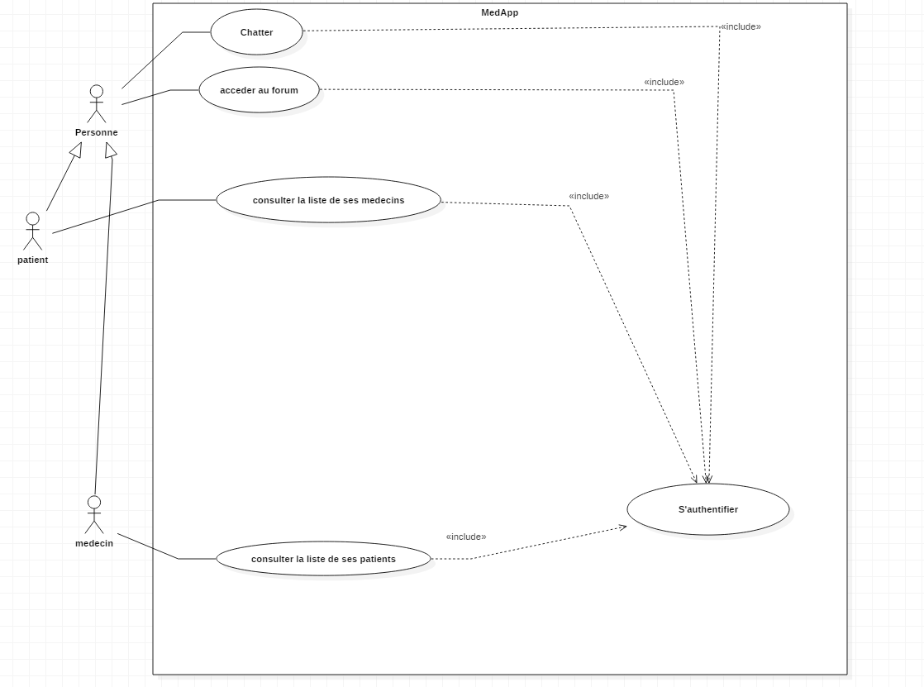
ANALYSE TECHNIQUE ET FONCTIONNEL DU THEME PRINCIPAL (2/5)
Le diagramme de cas d’utilisation a pour but de donner une vision globale sur les interfaces de notre future application.

Slide 9
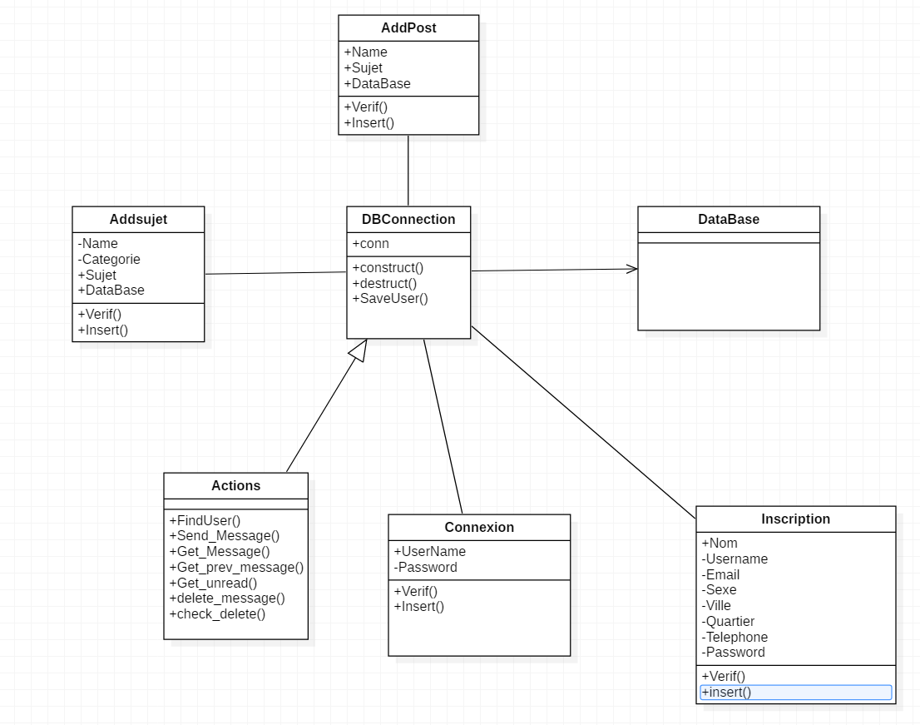
Diagramme de classe

Slide 10



ANALYSE TECHNIQUE ET FONCTIONNELLE DU THEME PRINCIPAL (5/5)
Langages de programmation, de modélisation et Framework utilisés
Logiciels utilisés
HTML
LES FEUILLES DE STYLE(CSS)
PHP oriente objet
JavaScript
LES EDITEURS DE TEXTE(visual studio code …)
LES NAVIGATEURS
Serveur utilisé
nous avons utilisé comme serveur WAMP SERVER car il est libre et intègre directement plusieurs services :
Un serveur Web(APACHE) chargé de répondre aux requêtes http et offre une sécurité.
Un serveur d’application qui offre un langage(PHP) permettant de développer des scripts qui s’exécutent coté serveur : MySQL.

Slide 11
PRESENTATION DES RESULTATS OBTENUS
Niveau d’accès sécurisé aux fonctionnalités de l’application ;
Possibilité d’activer et de désactiver les comptes ;
Listes des patlients (par sexe, par ville, par date, par catégories);
Listes des medecins ;
Traitement complet du processus de l’inscription du patient ou du medecin jusqu’à
La connexion ;
;

Slide 12
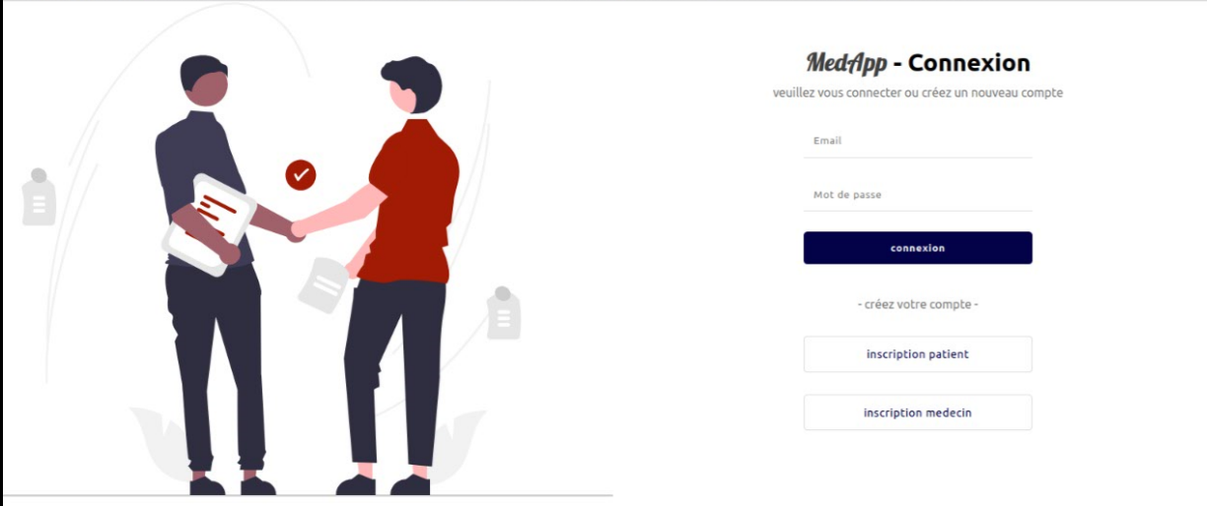
INTERFACE DE CONNEXION

Slide 13
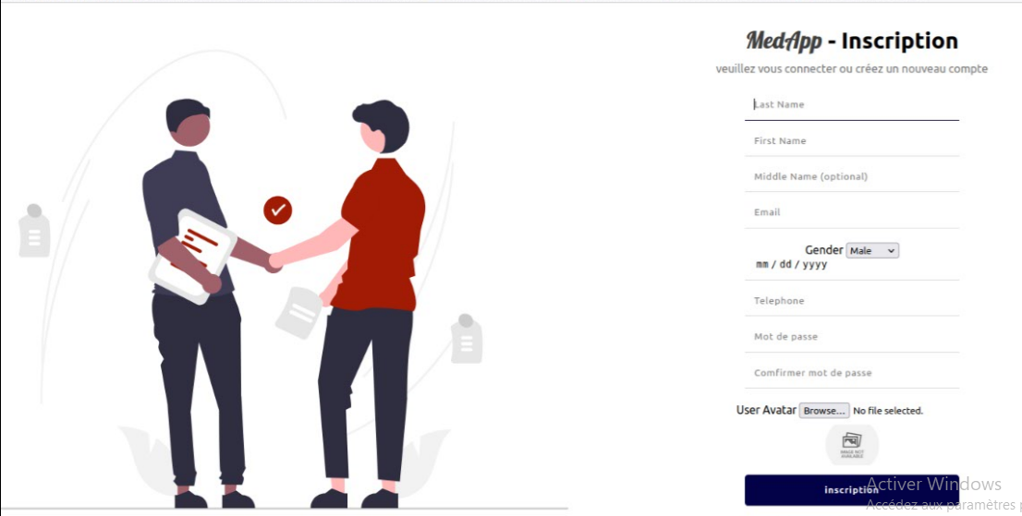
)
Figure 8: Interface d’enregistrement des donnees du patient ou medecin

Slide 14
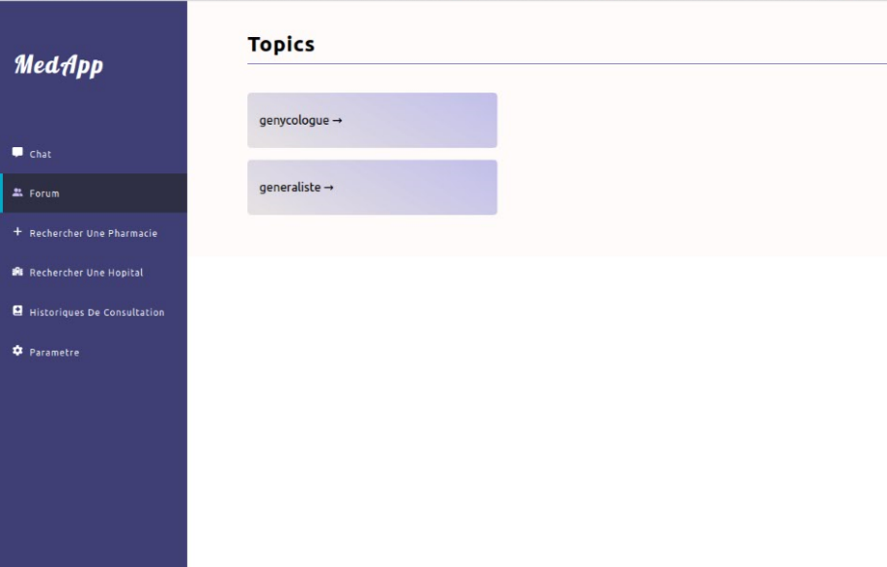
Figure : Interface d’enregistrement du medecin

Slide 15
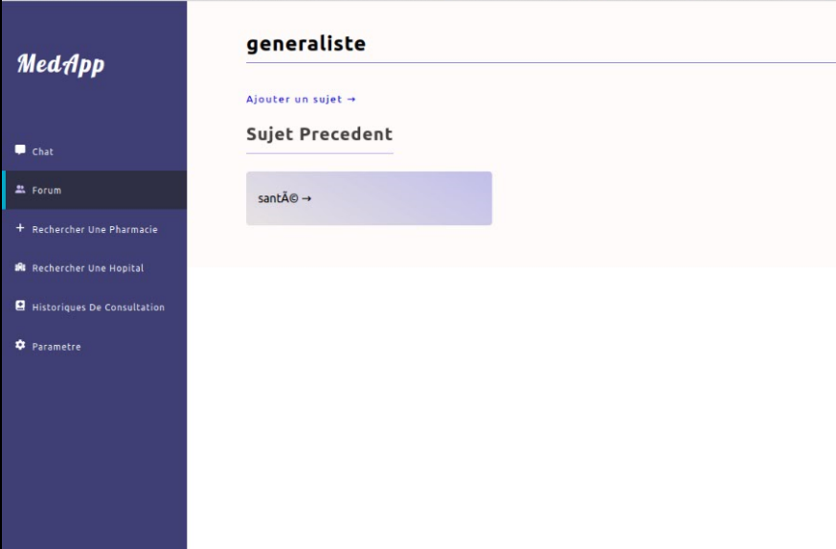
Page sujet dans forum

Slide 16
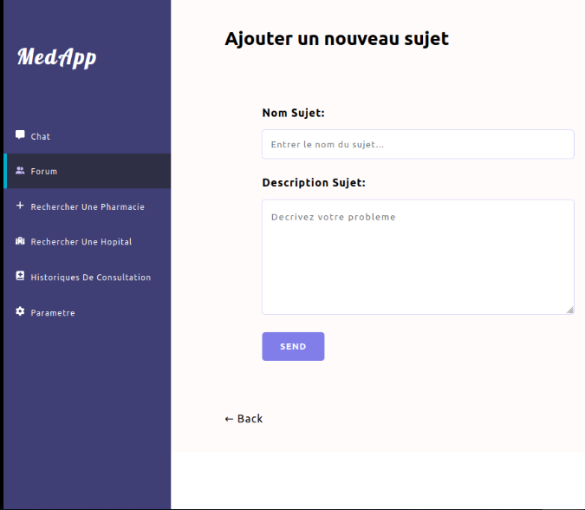
Figure : Interface d’ajout d’unnouveau sujet

Slide 17
DEMO

Slide 18
CONCLUSION ET PERSPECTIVES
Conclusion
ce projet nous a permi d’acquerir de nouvelles connaissances et metre en pratique nos connaissances acquises a l’ecole
Perspectives
suivre en temps réel tous les opérations effectuées.
Les prochaines historique des demandes effectuées peuvent être trouvés trouvé très rapidement et en local

Slide 19
Merci pour votre aimable attention!!!

